Slide 1
Разработка мобильного приложения «Hotel» для бронирования номеров в гостинице
Работу выполнила: Сергеева Агата Андреевна , группа ПР-31

Slide 2

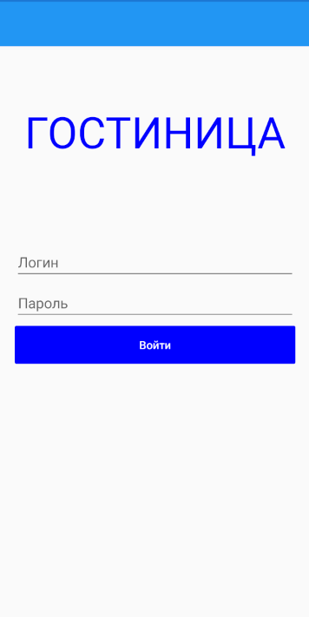
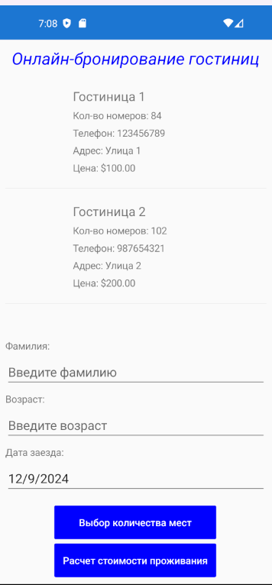
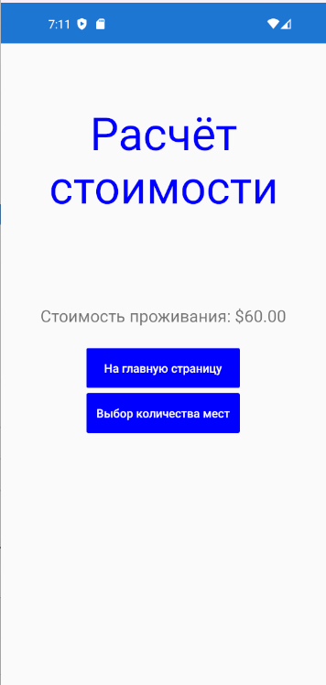
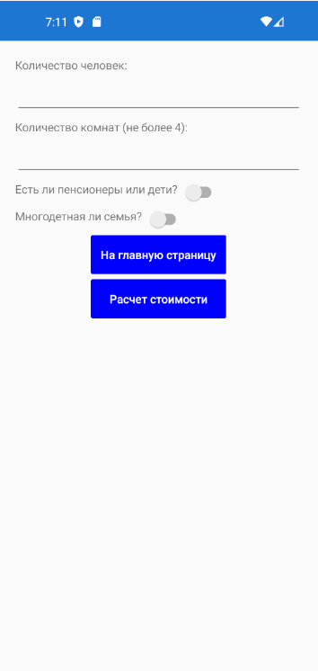
Название приложения: Hotel
Иконка:
Экраны приложения:
Registration
MainSusu
Room
MainPage

Slide 3
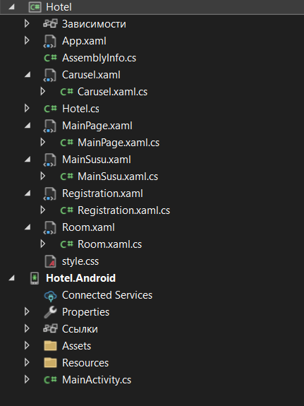
Схема классов:

Slide 4



Архитектурные решения:

Slide 5
Библиотеки
Библиотека | Назначение
Xamarin.Forms | Основная библиотека для создания кроссплатформенных приложений.
System | Библиотека, которая предоставляет кроссплатформенные API, такие как доступ к устройству, геолокация, работа с файлами и уведомлениями.

